Slide 1
RASY PSÓW
Zajęcia czytelnicze w klasie 1 c

Slide 2
Rasy psów
Kynolodzy czyli uczeni zajmujący się badaniem psów, grupują je według pewnego wzorca – tak powstaje podział na rasy psów. Istnieje ponad 400 różnych ras psów. Zaraz zobaczymy ilustracje niektórych z nich.
W Polsce najpopularniejsze rasy to: owczarki, jamniki, chihuahua i pudle.

Slide 3
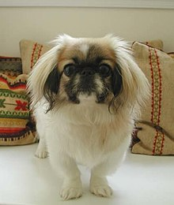
Pekińczyk

Slide 4
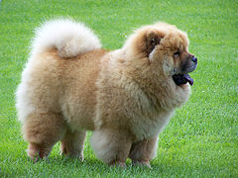
Chow chow

Slide 5
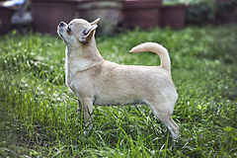
Chihuahua

Slide 6
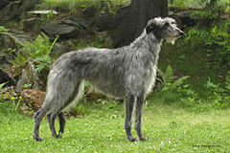
Chart szkocki

Slide 7
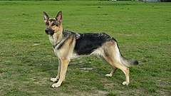
Owczarek niemiecki

Slide 8
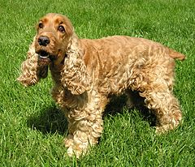
Cocker spaniel angielski

Slide 9
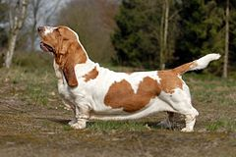
Basset

Slide 10
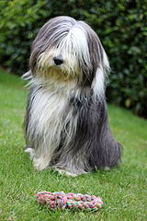
Pies pasterski
- Collie

Slide 11
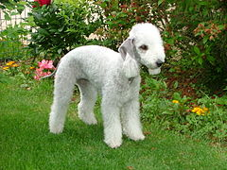
Berlington terrier

Slide 12
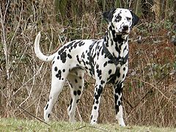
Pies gończy - Dalmatyńczyk

Slide 13
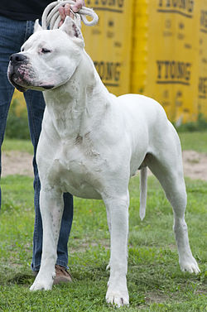
Dog argentyński

Slide 14
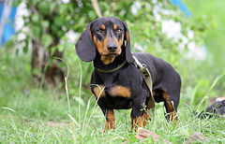
Pies gończy - Jamnik

Slide 15
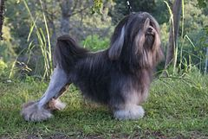
Pies do towarzystwa – Lwi piesek

Slide 16
Jak myślicie, jakiego pieska tu zabrakło?

Slide 17
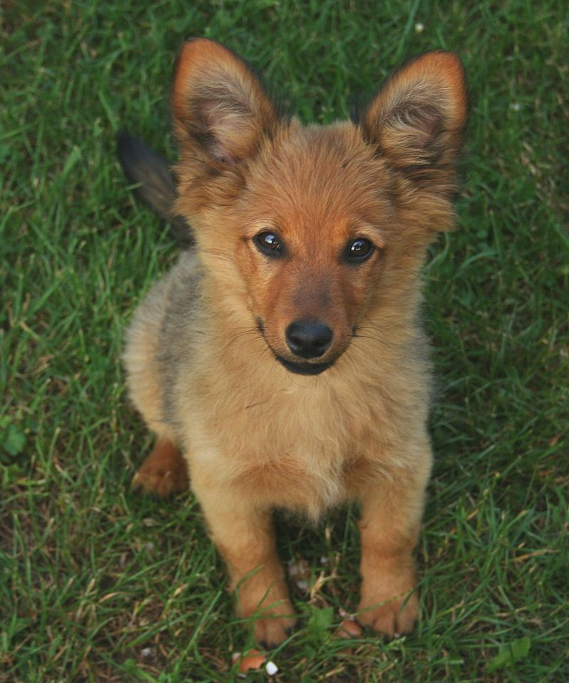
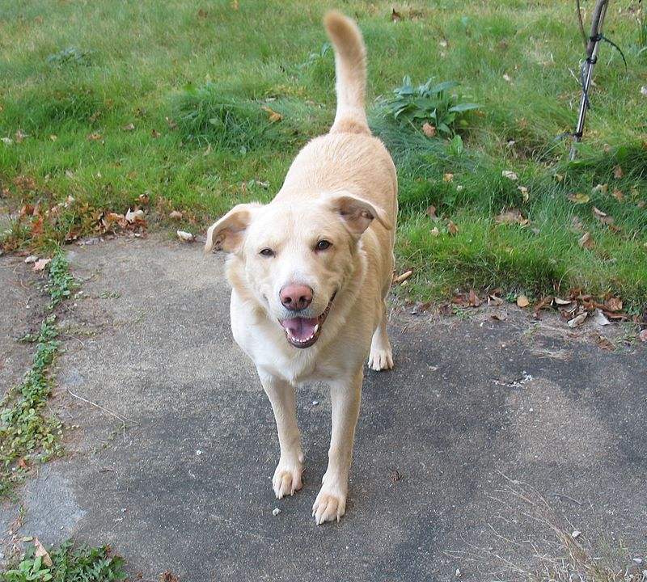
Kundel – to pies nie zaliczany do żadnej z ras

Slide 18
Koniec
Prezentację przygotowała: Alicja Zgajewska
Licencja CC BY-SA

